Slide 1
패턴 적용 프로그램
35기 이찬규

Slide 2
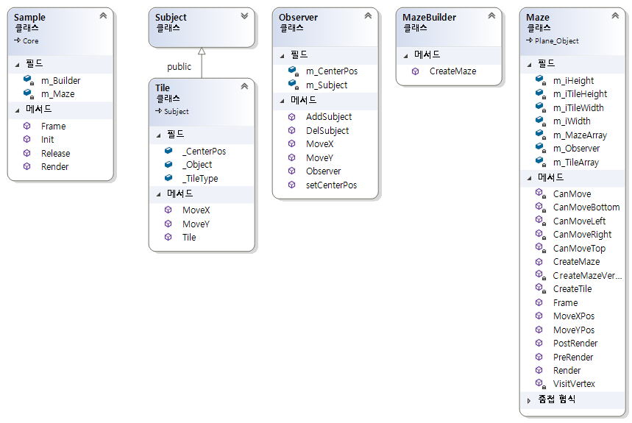
클래스 다이어그램

Slide 3
클래스 설계 - 1
만들려고 한 프로그램은 미로 생성 프로그램으로, 빌더 패턴을 이용해서 복잡한 미로의 생성과정을 알 필요없이 빌더에 인자 값만 조절하면서 완성된 미로를 받을 수 있게 구현하고자 하였다.
또한 생성된 미로의 각 타일들은 관찰자 객체에 모두 추가를 하여서,
키보드의 방향키를 통해서 미로가 움직일 수 있게 하고, 미로의 움직임이 일어나면 관찰자에서 주체들에게 변화된 데이터를 보내서, 정점들이 움직이게 하고자 하였다.

Slide 4
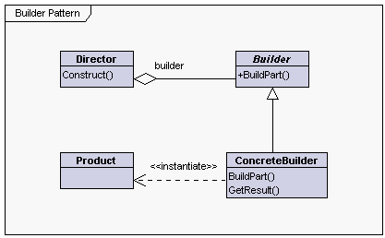
클래스 분석
클라이언트는 미로를 생성하기 위해선, 빌더를
통해서 하게 된다. 빌더에 인자값을 조절하면서
다양한 크기의 미로를 반환 받을 수 있다.

Slide 5
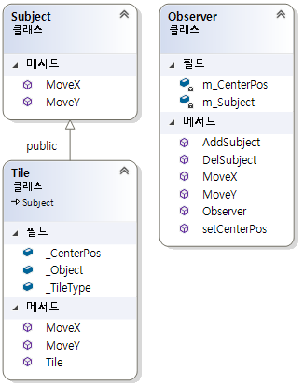
클래스 분석
옵저버 클래스는 주체 클래스를 여러 개 가지고
있고, 제한 없이 추가와 삭제가 가능하다.
Subject클래스는 추상클래스로써 Subject클래스
를 상속받기 위해선 MoveX 함수와 MoveY함수를
재정의 해야한다.
옵저버에 변화가 생기면 옵저버는 Subject클래스
에 정의된 함수를 통해 각 Subject들에 변화된
내용을 전달하게 되고, 그로 인해 바뀌 데이터가
갱신되게 하는 형태를 띄고있다.

Slide 6
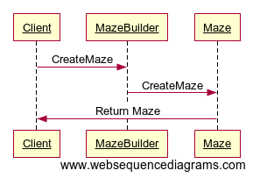
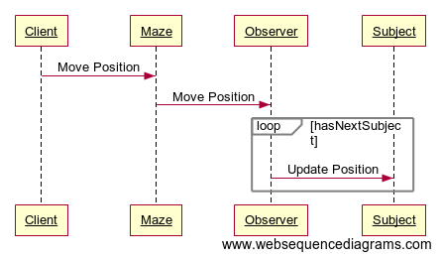
클래스 분석
클라이언트는 미로를 생성하는데 인자값만
입력하게 되면 해당하는 미로가 생성이
돼서 반환이 되는 형태이다.
미로에 변화가 일어나게 되면( 현재 프로그램
에선 미로를 이동 시켰을 때) 관찰자는 자신
에게 등록되 있는 타일들에게
△미로를 생성하는 빌더
△주체들에게 정보를 전달하는 관찰자

